Slide 1
Partneriaethau iechyd a thai
[Enw] [Teitl swydd / sefydliad]

Slide 2
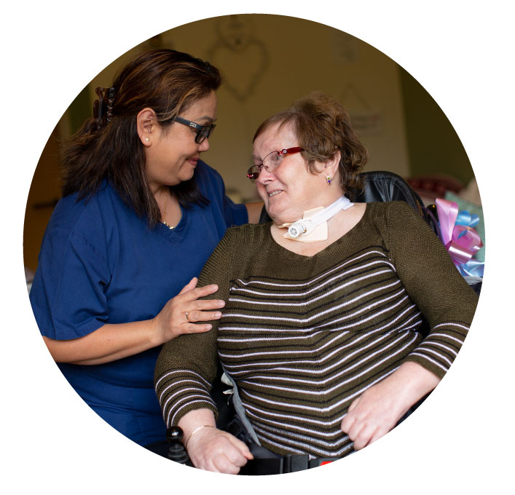
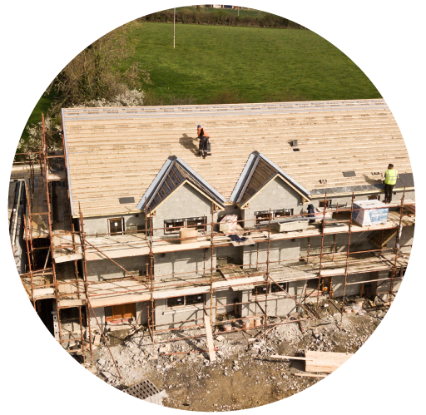
Partneriaethau iechyd a thai
Effaith
effaith cartrefi da ar ganlyniadau iechyd
ystyried sut y gallem barhau i gryfhau’r partneriaethau hyn

Slide 3
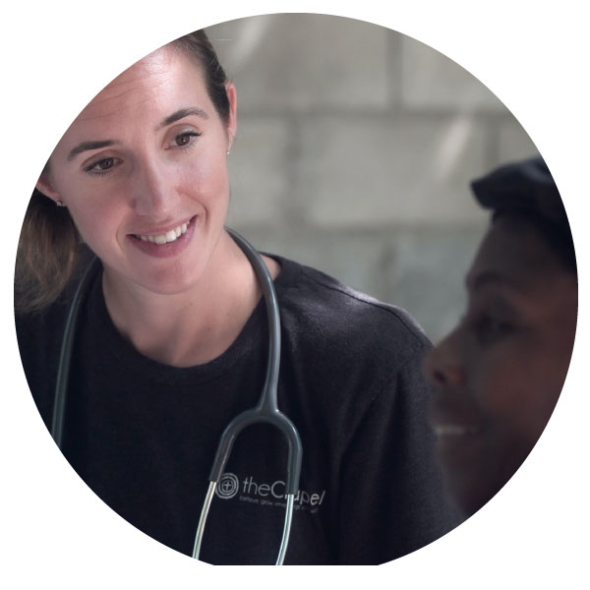
Effaith tai ar iechyd:
Cartref a gwasanaethau
Mae cartref ansawdd da yn gwella iechyd pobl
Mae pobl mewn cartrefi heb yr addasiadau angenrheidiol rhwng 1.5 a 2.8 gwaith yn fwy tebygol o ddioddef codwm na rhai lle mae ymyriadau wedi eu gosod
39% yn llai o dderbyniadau ysbyty ar gyfer cyflyrau cardioresbiradol ac anafiadau mewn rhai sydd â thai wedi eu huwchraddio
3.9% yn llai o ymweliadau i feddygon teulu ar gyfer cyflyrau anadlol ar gyfer rhai sydd wedi derbyn gwelliannau effeithiolrwydd ynni cartref (o gymharu â chynnydd o 9.8% yn y grŵp rheoli)

Slide 4
Effaith tai ar iechyd:
Cartref a gwasanaethau
Mae cartref ansawdd da yn arbed arian i’r GIG
Mae tai gwael yn costio £95m/blwyddyn i’r GIG yng Nghymru mewn costau triniaeth
Ar gyfer pob person sy’n byw mewn safleoedd tai â gofal, roedd y budd ariannol i’r GIG tua £2,000 fesul person y flwyddyn
Am bob £1 a werir ar addasiadau, cyn rhyddhau o ysbyty, mae arbediad o £7.50 ar gyfer iechyd a gofal cymdeithasol
Gall atal digartefedd arwain at arbedion o tua £9,266 y person o gymharu â gadael i ddigartrefedd barhau am 12 mis
Rydym yn talu am ofal argyfwng yn hytrach nag atal. O’r 50%+ o gyllideb Llywodraeth Cymru a ddyrannwyd i iechyd, cyfeirir 74% at wasanaethau dwys

Slide 5
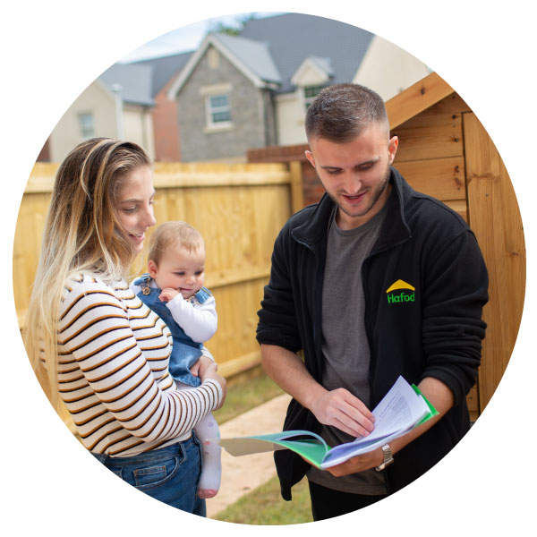
Effaith tai ar iechyd:
Rhannu ein hadnoddau
Mae gwreiddiau cymdeithasau tai mewn lleoedd a chymunedau
Nid yw anghydraddoldeb iechyd yn digwydd ar hap. Mae gostwng tlodi yn bwysig ac yn gwneud gwahaniaeth go iawn
Drwy rannu ein hadnoddau, asedau a gwybodaeth leol unigryw, gallwn gynyddu ymdrechion ein partneriaid
Gallwn gefnogi partneriaid iechyd a gofal cymdeithasol i gynyddu eu cyrraedd i ganlyniadau a gwella canlyniadau i unigolion

Slide 6
Partneriaethau iechyd a thai
Enghraifft: cynyddu’r defnydd o frechlynau yn Butetown, Caerdydd, Mehefin 2021
Ardal ethnig amrywiol, lefelau uchel o amddifadedd
Pryder am y defnydd is o frechlyn ymysg preswylwyr
Partneriaeth gyda Muslim Doctors Cymru ac arweinwyr cymunedol lleol i gyflwyno sesiwn frechu galw heibio leol
Cefnogi 3 cymdeithas tai leol gyda gofod lleol addas, staff, sianeli cyfathrebu gyda phreswylwyr, logisteg cefnogi h.y.: system frechu

